Slide 1

PROBLEMA
EVENTUALIDAD

Slide 2

“‘Usuario’ es la palabra que usan los profesionales de la informática cuando quieren decir idiota” Dave Barry “Un error frecuente que comete la gente cuando intenta diseñar algo a prueba de tontos es que subestiman la ingenuidad de los tontos” Douglas Adams

Slide 3
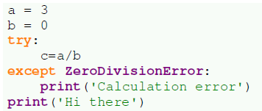
Excepciónes
Cuando ocurre un error en el programa se genra una excepción. Usted puede descubirla y permitir que el programa se recupere después de un colapso
¿Como se puede usar aquí el eval()?

Slide 4
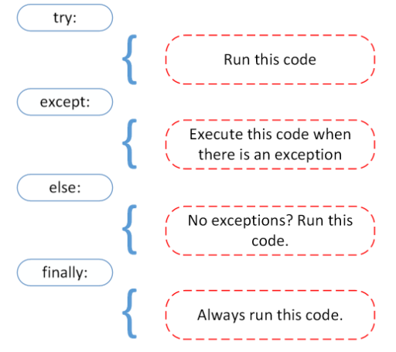
En resumen

Slide 5
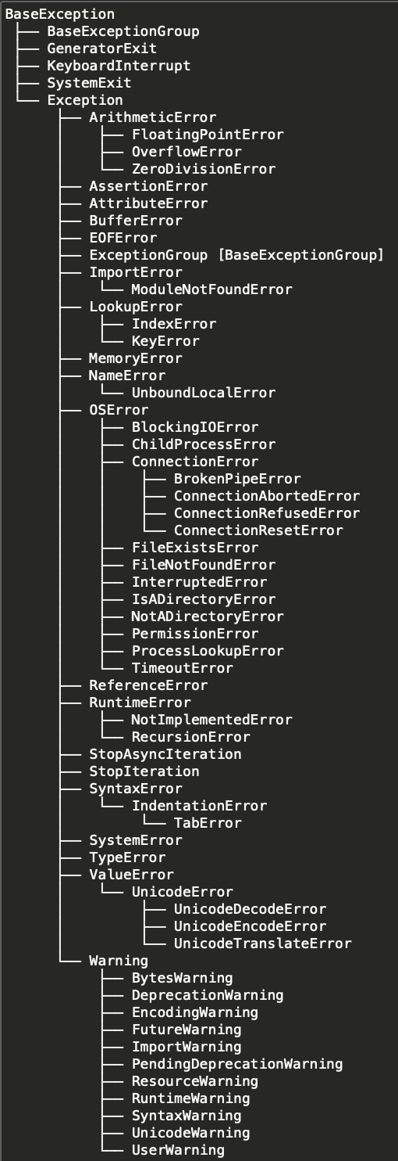
Excepciones

Slide 6

Herencia Múltiple en Python: Una Guía Completa
La herencia múltiple es un concepto fundamental en la programación orientada a objetos (OOP). Permite a una clase derivar atributos y métodos de varias clases padre, lo que facilita la reutilización de código y la creación de estructuras de clases complejas.
SA

Slide 7
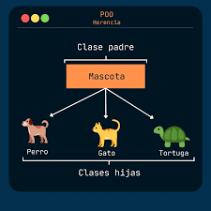
Herencia Múltiple en Python
La herencia múltiple permite que una clase hija herede características de varias clases padre. Esto proporciona flexibilidad y reutilización de código.
1
Ejemplo
2
Beneficios
Una clase 'CocheElectrico' podría heredar de 'Coche' y 'Electrico'.
Reutilización de código, estructuras de clases más complejas, polimorfismo mejorado.
3
Desafíos
Puede llevar a ambigüedades si los métodos con el mismo nombre existen en varias clases padre.

Slide 8
1. Herencia múltiple: La clase Electron hereda de Particula y CargaElectrica, lo que le permite tener tanto las propiedades de masa y velocidad como la carga eléctrica.
2. Métodos y atributos privados: Los atributos como _masa y _velocidad son semi-privados (convención de un solo guion bajo), mientras que el método __calcular_fuerza es completamente privado (con doble guion bajo), ilustrando cómo encapsular datos importantes dentro de la clase.
3. Decoradores @property: El decorador @property se usa para calcular la energía cinética de manera accesible como si fuera un atributo, sin necesidad de llamarlo como un método (electron_rapido.energia_cinetica en lugar de electron_rapido.energia_cinetica()).
4. Decorador @classmethod: Se usa para definir un método de clase que no depende de una instancia en particular. En este caso, desde_velocidad permite crear un electrón solo proporcionando su velocidad, mientras el método asigna automáticamente la masa del electrón.
Encapsulación: permite ocultar los detalles internos de una clase y proteger ciertos datos o métodos para que no sean accesibles o modificados directamente desde fuera de la clase. Es una manera de controlar cómo interactúan otras partes del código con un objeto, manteniendo el control sobre sus atributos y comportamiento.
Conceptos

Slide 9
@property
Getter (@property): El decorador @property permite acceder al valor del atributo privado _velocidad como si fuera un atributo público. Esto es útil para controlar el acceso a los datos.
Setter (@velocidad.setter): Este decorador se utiliza para definir cómo se puede modificar el valor de la velocidad desde fuera de la clase. El setter incluye una validación que asegura que la velocidad no pueda ser negativa, lo que no tendría sentido físico.

Slide 10




Uso de Métodos @property
Los métodos @property permiten tratar los atributos como propiedades, con mayor control sobre la manipulación de los datos.
Declaración
Se utiliza el decorador "@property" para un método.
Getter
El método @property actúa como getter para obtener el valor del atributo.
Setter
Se utiliza el decorador "@nombre_atributo.setter" para un método que actúa como setter.

Slide 11
Tipos de métodos
Usa @classmethod cuando necesitas trabajar con la clase en lugar de una instancia específica, especialmente para métodos de inicialización alternativos o cuando quieres acceder a atributos o métodos de clase.
• Usa métodos de instancia (sin decorador) cuando el método necesita acceder o modificar los atributos de una instancia específica.
• Usa @staticmethod cuando el método no necesita acceso ni a la clase ni a la instancia, y su lógica es independiente.

Slide 12

Ejemplo de Métodos @property
Este ejemplo ilustra el uso de @property para controlar la modificación de un atributo 'volumen'.
class Coche:
def __init__(self, volumen):
self.__volumen = volumen
@property
def volumen(self):
return self.__volumen
@volumen.setter
def volumen(self, nuevo_volumen):
if nuevo_volumen > 0:
self.__volumen = nuevo_volumen
else:
print("El volumen debe ser positivo.")

Slide 13
Clases abstractas
Clases abstractas: No se pueden instanciar directamente. Sirven como base para otras clases que deben implementar ciertos métodos definidos como abstractos.
Uso de ABC y abstractmethod:
Se importan de abc para crear clases abstractas.
Los métodos decorados con @abstractmethod deben ser implementados obligatoriamente en las subclases.

